Slide 1

Додавання та віднімання раціональних дробів з однаковими знаменниками
8 клас

Slide 2
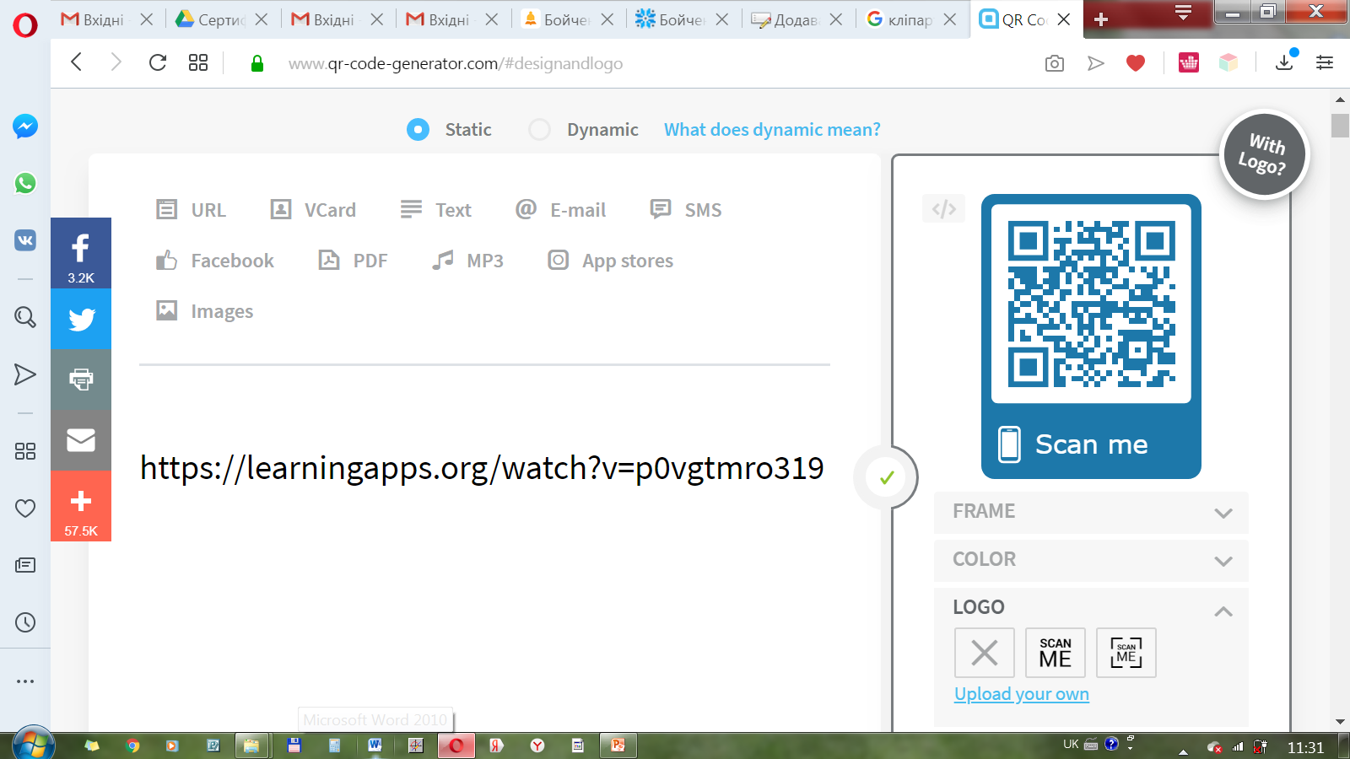
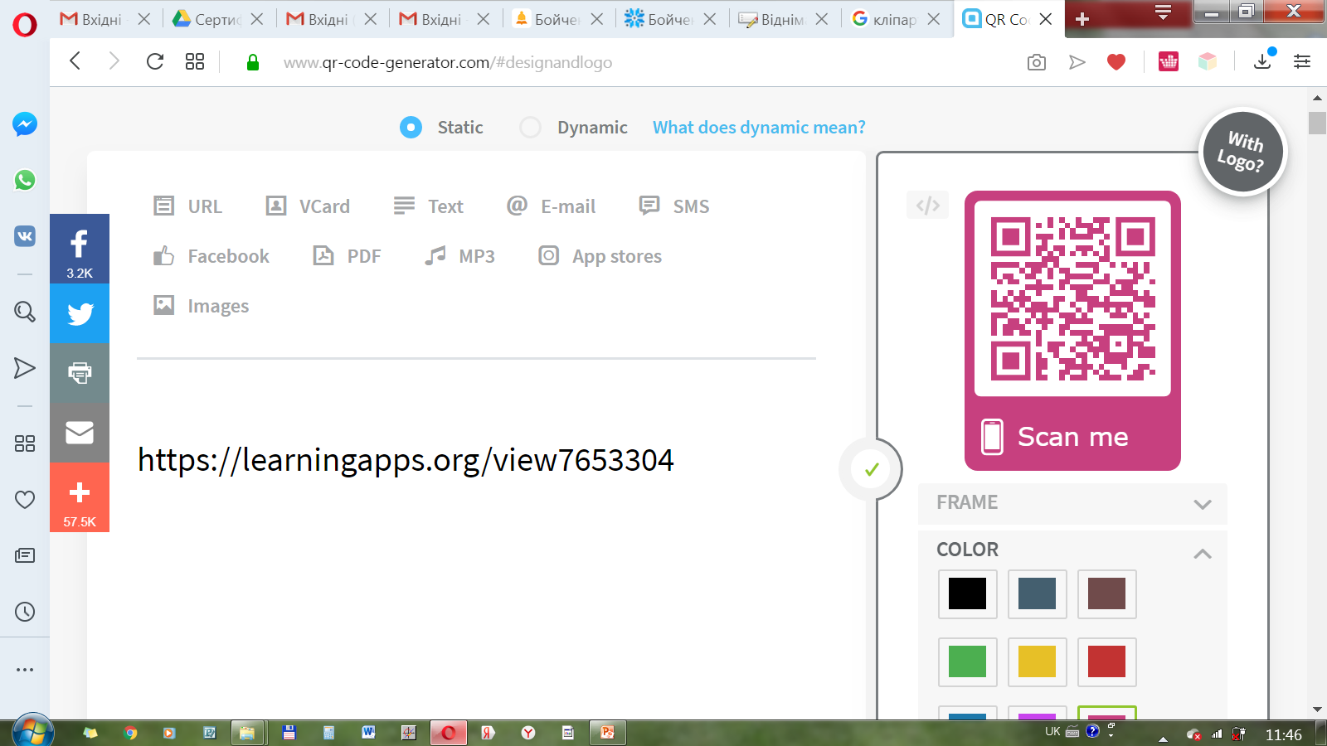
Сформулюйте правило додавання дробів з однаковими знаменниками.
Сформулюйте правило віднімання дробів з однаковими знаменниками.

Slide 3
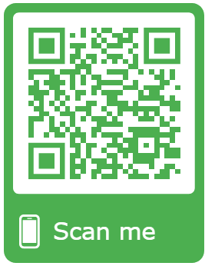
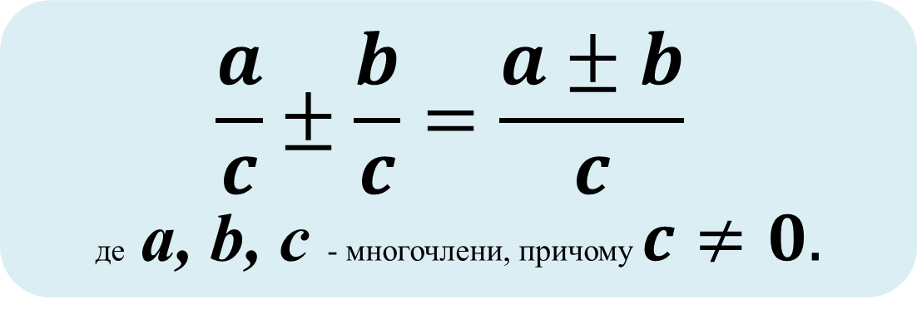
Щоб додати раціональні дроби з однаковими знаменниками, треба додати їх чисельники, а знаменник залишити без змін
Щоб відняти раціональні дроби з однаковими знаменниками, треба відняти їх чисельники, а знаменник залишити без змін
$$\frac{a}{c}±\frac{b}{c}=\frac{a±b}{c}$$
де a, b, c- многочлени, причому $c≠0.$

Slide 4

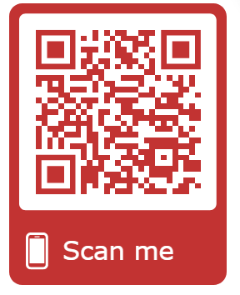
Алгоритм додавання (віднімання) дробів з однаковими знаменниками
1. Запишіть дію додавання (віднімання) чисельників дробів, використовуючи спільну риску, а знаменник залиште той самий.
2. Виконайте в отриманому чисельнику відповідні дії додавання (віднімання).
3. Розкрийте дужки й зведіть подібні доданки, якщо потрібно.
4. Скоротіть отриманий дріб, якщо це можливо.

Slide 5
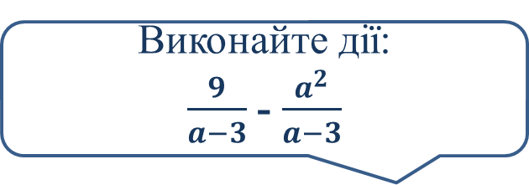
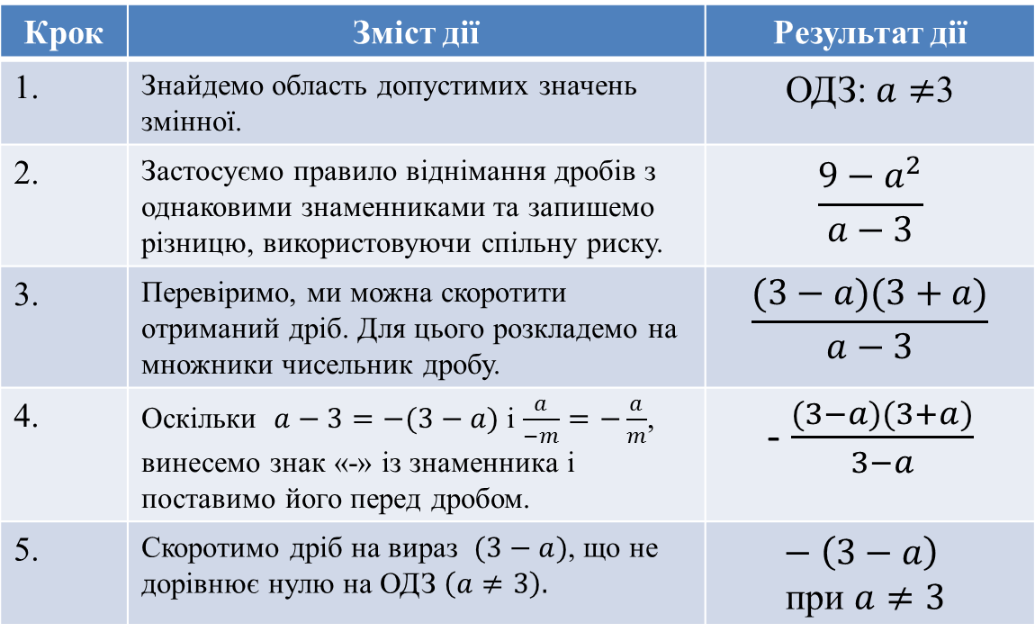
Виконайте дії:
$\frac{9}{a−3}$ - $\frac{a^{2}}{a−3}$
ПРИКЛАД
Крок | Зміст дії | Результат дії
1. | Знайдемо область допустимих значень змінної. | ОДЗ: $a≠$3
2. | Застосуємо правило віднімання дробів з однаковими знаменниками та запишемо різницю, використовуючи спільну риску. | $$\frac{9−a^{2}}{a−3}$$
3. | Перевіримо, ми можна скоротити отриманий дріб. Для цього розкладемо на множники чисельник дробу. | $$\frac{(3−a)(3+a)}{a−3}$$
4. | Оскільки $a−3=−(3−a)$і$\frac{a}{−m}=−\frac{a}{m}$, винесемо знак «-» із знаменника і поставимо його перед дробом. | - $\frac{(3−a)(3+a)}{3−a}$
5. | Скоротимо дріб на вираз $(3−a)$, що не дорівнює нулю на ОДЗ $\left(a≠3\right).$ | $$− \left(3−a\right)$$ при $a≠3$

Slide 6
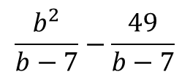
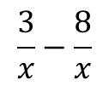
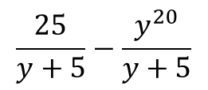
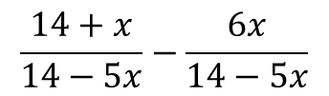
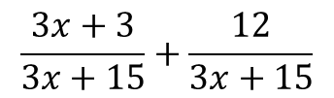
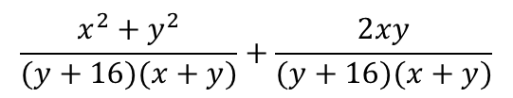
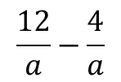
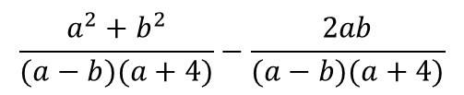
ТРЕНУЙМОСЯ
Виконайте дії:
1
$$\frac{3}{x}−\frac{8}{x}$$
5
$$\frac{25}{y+5}−\frac{y^{20}}{y+5}$$
2
$$\frac{12}{a}−\frac{4}{a}$$
6
$$\frac{b^{2}}{b−7}−\frac{49}{b−7}$$
3
$$\frac{3x+3}{3x+15}+\frac{12}{3x+15}$$
$$\frac{a^{2}+b^{2}}{(a−b)(a+4)}−\frac{2ab}{(a−b)(a+4)}$$
7
4
$$\frac{14+x}{14−5x}−\frac{6x}{14−5x}$$
8
$$\frac{x^{2}+y^{2}}{(y+16)(x+y)}+\frac{2xy}{(y+16)(x+y)}$$

Slide 7

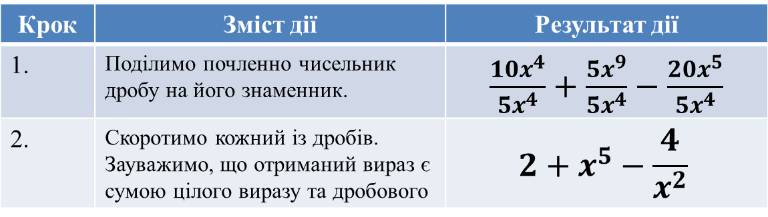
ПРИКЛАД
Дано вираз$\frac{10x^{4}+5x^{9}−20x^{2}}{5x^{4}},$де $x≠0$. Поділіть почленно чисельник виразу на його знаменник.
Крок | Зміст дії | Результат дії
1. | Поділимо почленно чисельник дробу на його знаменник. | $\frac{10x^{4}}{5x^{4}}+\frac{5x^{9}}{5x^{4}}−\frac{20x^{5}}{5x^{4}}$
2. | Скоротимо кожний із дробів. Зауважимо, що отриманий вираз є сумою цілого виразу та дробового | $$2+x^{5}−\frac{4}{x^{2}}$$

Slide 8
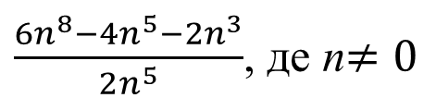
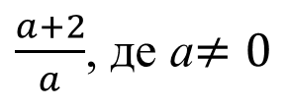
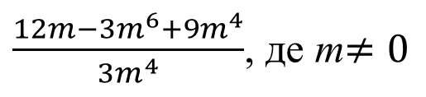
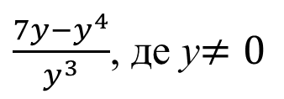
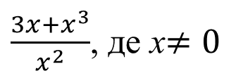

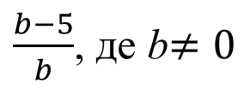

ТРЕНУЙМОСЯ
Поділіть почленно чисельник поданого виразу на його знаменник:
1
$\frac{a+2}{a}$, де a$≠0$
5
$\frac{12m−3m^{6}+9m^{4}}{3m^{4}}$, де m$≠0$
2
$\frac{b−5}{b}$, де b$≠0$
6
$\frac{6n^{8}−4n^{5}−2n^{3}}{2n^{5}}$, де n$≠0$
3
$\frac{3x+x^{3}}{x^{2}}$, де x$≠0$
7
$\frac{20{(a+2b)}^{5}−4({a^{2}+4ab+4b}^{2})}{20{(a+2b)}^{2}}$, де a$≠−2b$
4
$\frac{7y−y^{4}}{y^{3}}$, де y$≠0$
8
$\frac{7{(3x−y)}^{4}−70({{9x}^{2}−6xy+y}^{2})}{35{(3x−y)}^{2}}$, де y$≠3x$

Slide 9
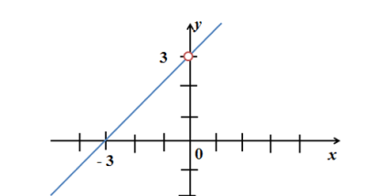
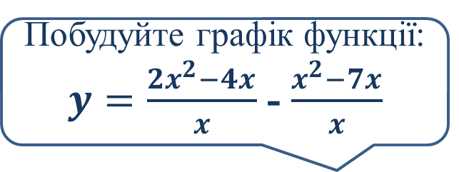
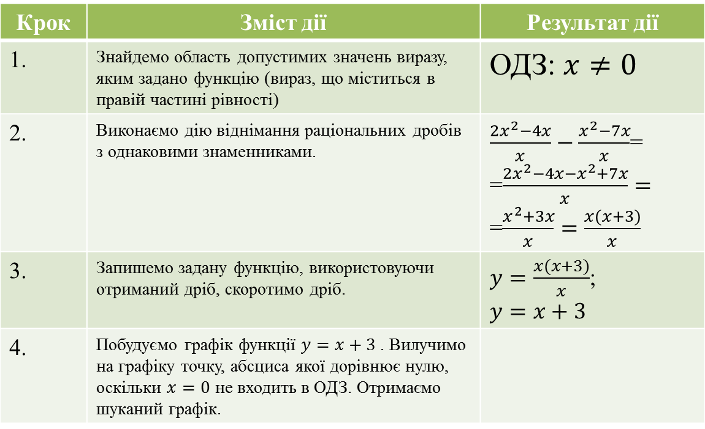
Побудуйте графік функції:
$y=\frac{2x^{2}−4x}{x}$ - $\frac{x^{2}−7x}{x}$
ПРИКЛАД
Крок | Зміст дії | Результат дії
1. | Знайдемо область допустимих значень виразу, яким задано функцію (вираз, що міститься в правій частині рівності) | ОДЗ: $x≠0$
2. | Виконаємо дію віднімання раціональних дробів з однаковими знаменниками. | $\frac{2x^{2}−4x}{x}−\frac{x^{2}−7x}{x}$= =$\frac{2x^{2}−4x−x^{2}+7x}{x}=$ =$\frac{x^{2}+3x}{x}=\frac{x(x+3)}{x}$
3. | Запишемо задану функцію, використовуючи отриманий дріб, скоротимо дріб. | $y=\frac{x(x+3)}{x}$; $y=x+3$
4. | Побудуємо графік функції $y=x+3$. Вилучимо на графіку точку, абсциса якої дорівнює нулю, оскільки $x=0$ не входить в ОДЗ. Отримаємо шуканий графік.

Slide 10

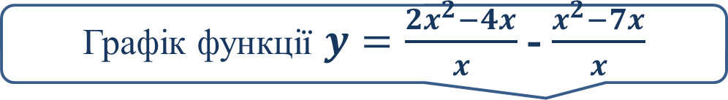
Графік функції $y=\frac{2x^{2}−4x}{x}$ - $\frac{x^{2}−7x}{x}$

Slide 11
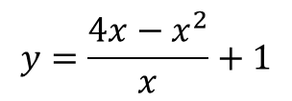
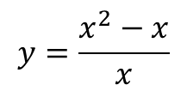
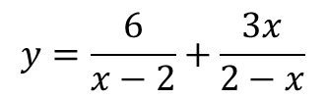
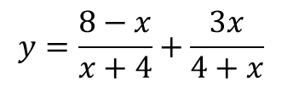
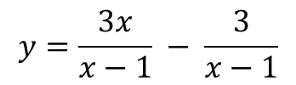
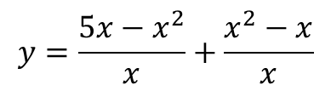
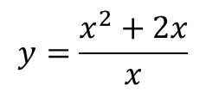
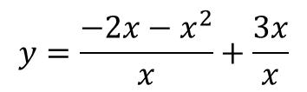
ТРЕНУЙМОСЯ
Побудуйте графіки функцій:
$$y=\frac{x^{2}−x}{x}$$
$$y=\frac{6}{x−2}+\frac{3x}{2−x}$$
1
5
2
$$y=\frac{x^{2}+2x}{x}$$
$$y=\frac{4x−x^{2}}{x}+1$$
6
3
$$y=\frac{3x}{x−1} − \frac{3}{x−1}$$
$$y=\frac{{−2x−x}^{2}}{x}+\frac{3x}{x}$$
7
$$y=\frac{8−x}{x+4}+\frac{3x}{4+x}$$
$$y=\frac{{5x−x}^{2}}{x}+\frac{x^{2}−x}{x}$$
4
8

Slide 12
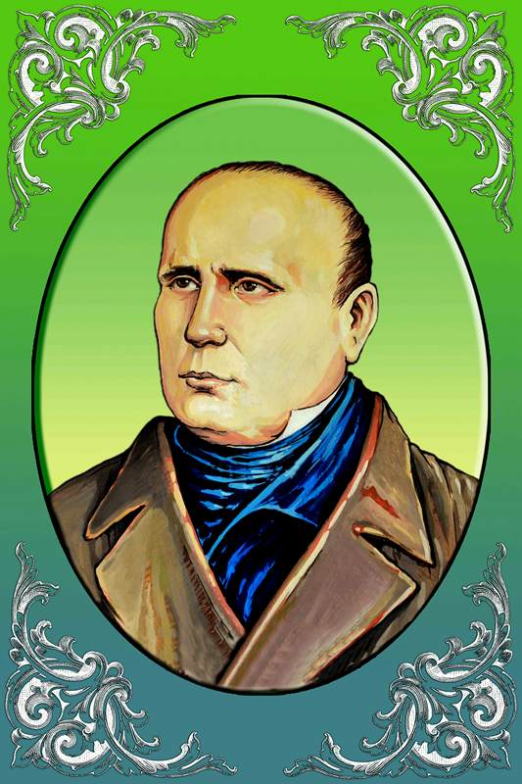
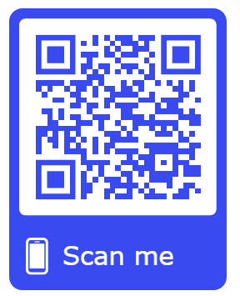
«Багато чого з математики не залишається в пам’яті, але коли розумієш її, тоді легко при нагоді згадати призабуте»
ЗНАЮ
ВМІЮ
МОЖУ
М.В.Остроградський

